Slide 1
фотовыставка
«Бабушка, дедушка и я – лучшие друзья»

Slide 2
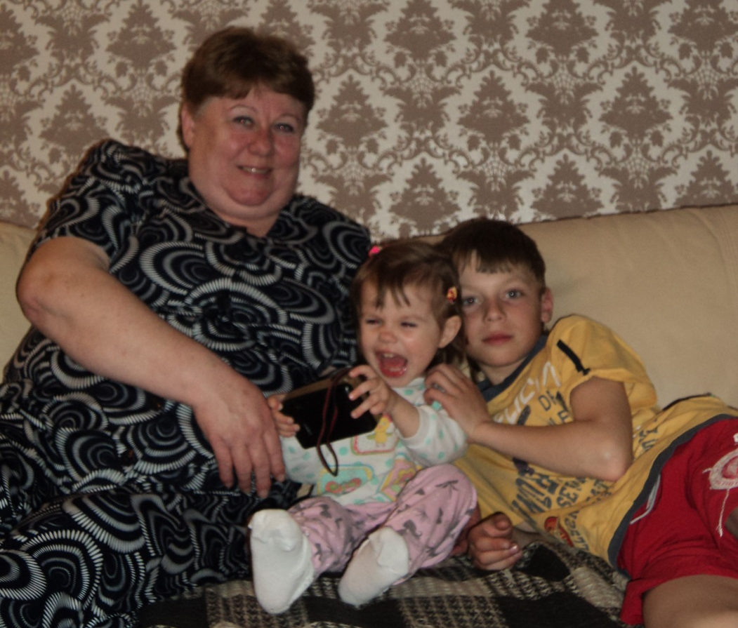
Кто играет с внуками, Ночью их баюкая,
Кто их учит "ладушкам"? Всё они, всё бабушки.

Slide 3
Со мною бабушка моя,
И значит, главный в доме — я,
Шкафы мне можно открывать,
Цветы кефиром поливать,
Играть подушкою в футбол
И полотенцем чистить пол.

Slide 4
Эй, бабушки и дедушки! Давайте-ка побегаем, Попрыгаем от радости.
Когда вы боты снимете И приметесь скакать, Вы вместе с ними скинете, Годков по двадцать пять.

Slide 5
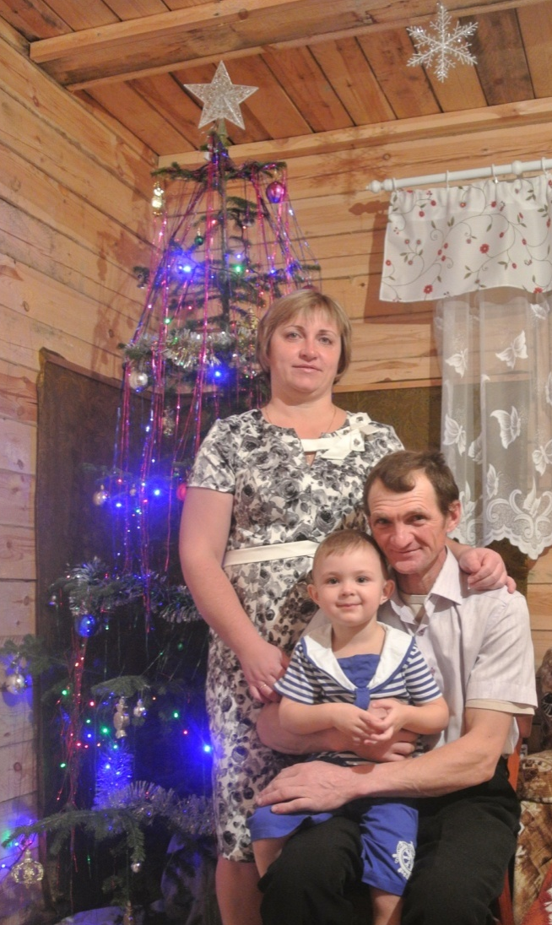
Всем очень важно Всем очень нужно, чтоб вся семья собиралась за ужином.

